Slide 1

UBND QUẬN LONG BIEN
TRƯỜNG MẦM NON LONG BIÊN A
LĨNH VỰC: PHÁT TRIỂN NGÔN NGỮ
Đề tài: Thơ “Từ hạt đến hoa”
Lứa tuổi: 4 – 5 tuổi

Slide 2
Cô và trẻ cùng chơi trò “ Gieo hạt nảy mầm”

Slide 3
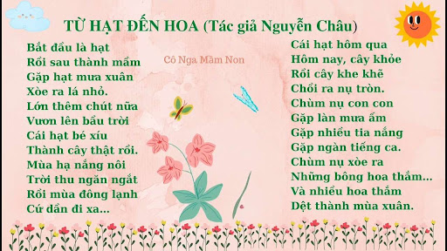
Dạy thơ: “ Từ hạt đến hoa” tác giả: Nguyễn Châu
Cô đọc lần 1

Slide 4
Cô đọc lần 2

Slide 5







Bắt đầu là hạt
Rồi sau thành mầm

Slide 6


Gặp hạt mưa xuân
Xòe ra lá nhỏ

Slide 7


Lớn thêm chút nữa
Vươn lên bầu trời
Cái hạt bé xíu
Thành cây thật rồi

Slide 8

Mùa hạ nắng nôi

Slide 9




Trời thu ngăn ngắt

Slide 10
Rồi mùa đông lạnh
Cứ dần đi xa
Cái hạt hôm qua
Hôm nay cây khỏe.

Slide 11




Rồi cây khe khẽ
Chồi ra nụ tròn

Slide 12
Chùm nụ con con
Gặp làn mưa ấm
Gặp nhiều tia nắng
Gặp ngàn tiếng ca

Slide 13

Những bông hoa thắm
Chùm nụ chùm xòe

Slide 14

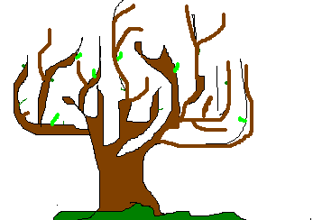
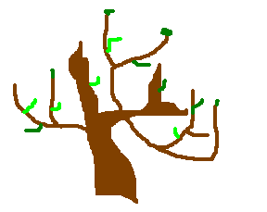
Và nhiều hoa thắm
Dệt thành mùa xuân

Slide 15
Đàm thoại

Slide 16

Bài thơ tên gì ? Do ai sáng tác?

Slide 17
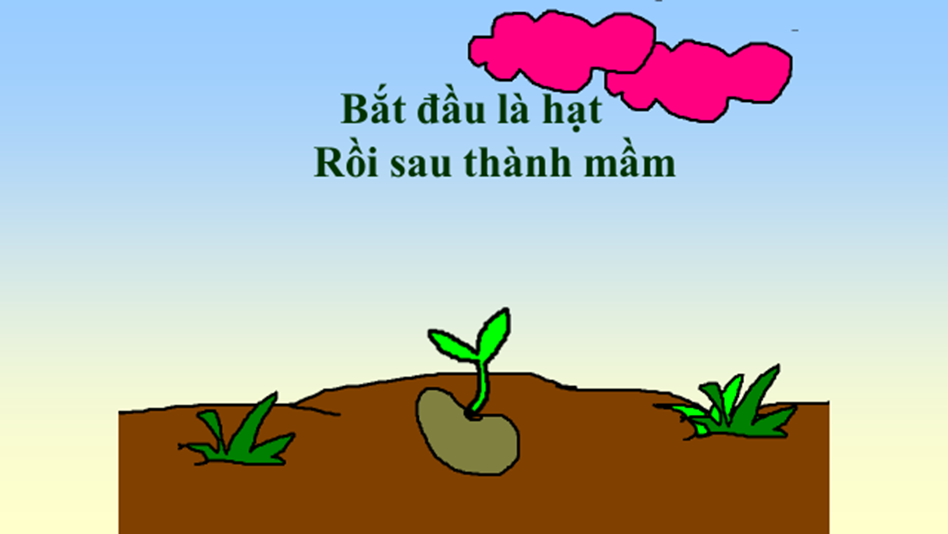
Cái hạt bé xíu trở thành gì? Câu thơ nào thể hiện điều đó?

Slide 18
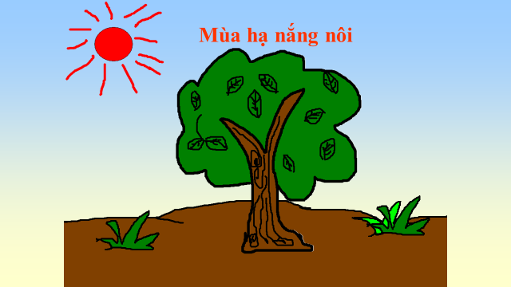
Mùa hạ thì như thế nào?

Slide 19
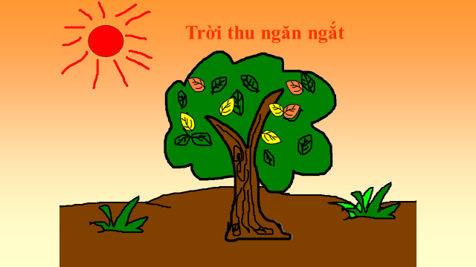
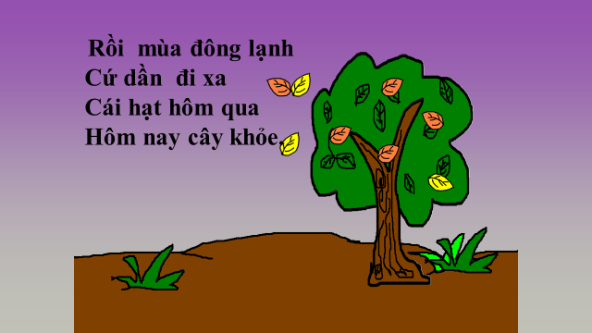
Mùa đông, mùa xuân thì sao?

Slide 20
Những bông hoa đỏ thắm dệt thành mùa gì?
Những bông hoa thắm
Và nhiều hoa lắm
Dệt thành mùa xuân

Slide 21
Dạy trẻ đọc thơ

Slide 22


